Slide 1
FRAMEWORK PARA DESENVOLVIMENTO DE SISTEMAS VGI BASEADO NO OPENSTREETMAP
Nome: Carlos Henrique Tavares
Orientador: Jugurta Lisboa Filho
Coorientador: Victor dos Santos Marotta

Slide 2
SUMÁRIO
1- Visualizador de dados espaciais municipais extraídos do sistema VGI OpenStreetMap

Slide 3
1- VISUALIZADOR DE DADOS MUNICIPAIS EXTRAÍDOS DO SISTEMA VGI OPENSTREETMAP
1.1- Complemento do trabalho de mestrado “OSM2Diagram – Gerador de base de dados geográficos” do aluno Vinicius Garcia Sperandio.
1.2- OSMCityView: um WebMap para gestão municipal a partir de dados exportados da plataforma OpenStreetMap – SPERANDIO, V.G.; TAVARES, C.H.; LISBOA-FILHO,J. GEOINFO 2019.

Slide 4
ENTENDENDO O TEMA
Sistemas VGI (“Volunteered Geographic Information”): Sistemas cujo conteúdo é geográfico, e é coletado e compartilhado de forma voluntária pelos usuários.
Importância: Obter grandes quantidades de informação geográfica com baixo custo e nenhum treinamento necessário - Goodchild (2007).

Slide 5

CLICKONMAP

Slide 6
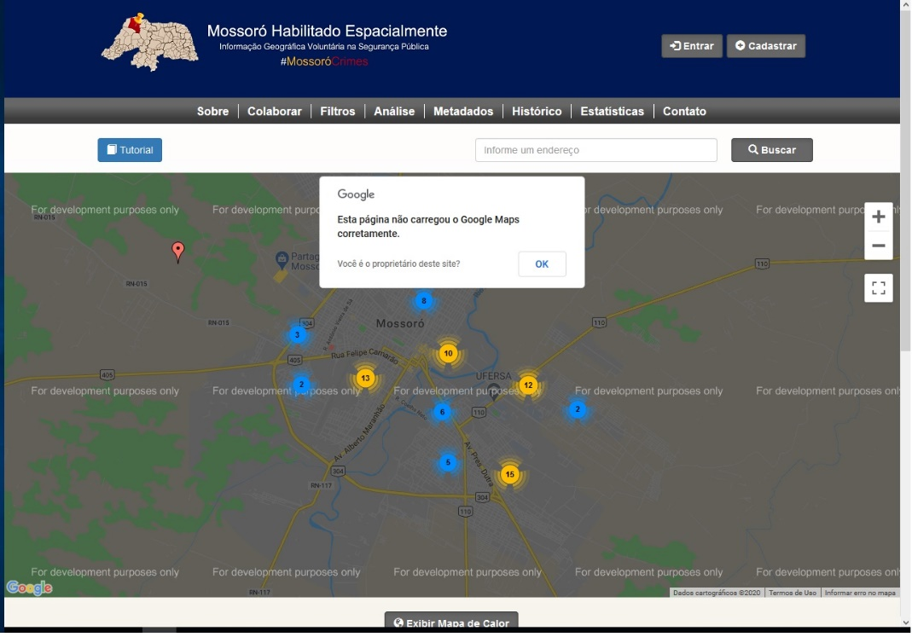
(Imagem 01 – Mossoró Crimes. Acessado em:)

Slide 7
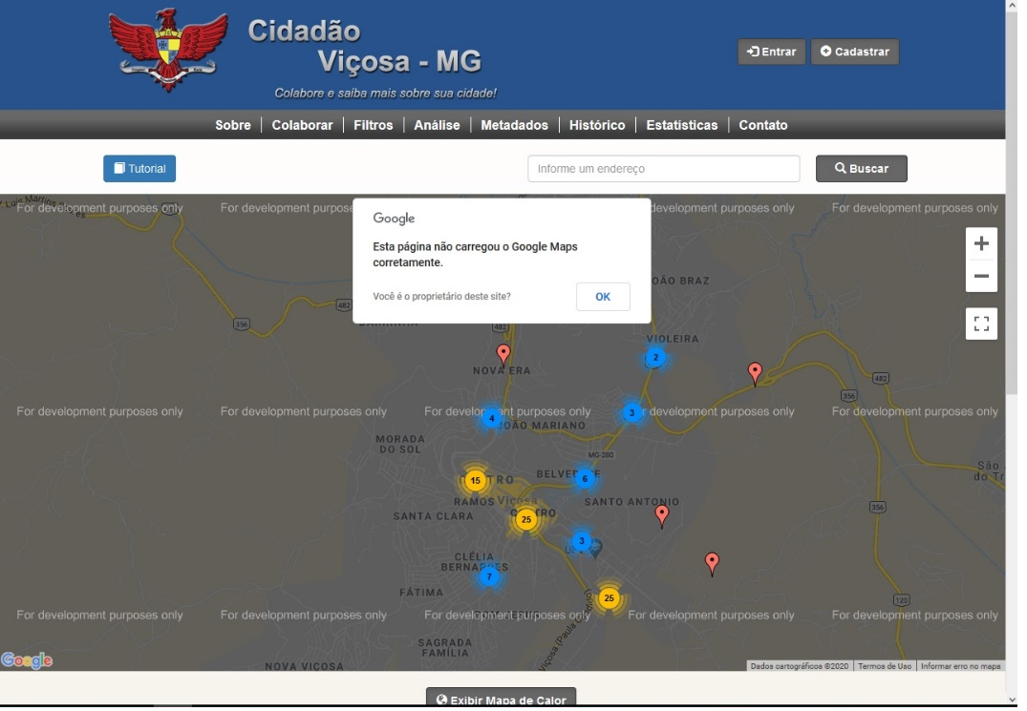
(Imagem 02 – Cidadão Viçosa. Acessado em: )

Slide 8
2.2- LIMITAÇÕES
2.2.1- API do Google Maps é gratuita somente até um determinado número de acessos.
2.2.2- Contribuição na forma de ponto (latitude/ longitude) – geometria única.
2.2.3- Código desorganizado: ausência de um padrão de projeto e documentação.

Slide 9
3- PROPOSTA
Permitir a contribuição de geometrias distintas: ponto, linha e polígono.
Uso da biblioteca Leaflet (open-source) para a criação do mapa interativo.
Código estruturado e documentado.
UX/ UI

Slide 10
4- TECNOLOGIAS UTILIZADAS
HTML5
CSS
Javascript
JQuery
Bootstrap
Leaflet.js (Biblioteca para mapas interativos)
PHP
MySQL

Slide 11
5- CRONOGRAMA

